Slide 1
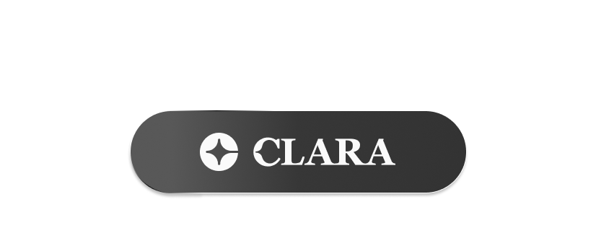
Esta clase va a ser
grabada
Notes:
Colocar todas las clases.

Slide 2
Unidad 1. REACT JS
Introducción a React JS y configuración del entorno
Notes:
Obligatoria siempre

Slide 3

Objetivos de la clase
Conocer los conceptos básicos de React
Comprender de qué manera React disponibiliza sus herramientas.
Comprender el funcionamiento del virtual DOM en React.
Notes:
Redactar los objetivos en función de los conocimientos y habilidades a desarrollar en la clase

Slide 4

Presentación
del equipo
Profesor/a responsable
Tutores y tutoras
Notes:
(Sólo la primera clase - onboarding) Profe: Se presenta únicamente en la primera semana. Colocar el número de comisión correspondiente. Se debe editar y completar con los nombres del equipo a cargo. Se sugiere linkearlos a los perfiles de Linkedin (quienes quieran).

Slide 5


Presentación
de estudiantes
Por encuestas de Zoom
País
Conocimientos previos
¿Por qué elegiste este curso?
Notes:
(Sólo la primera clase) Presentación de Estudiantes
Soporte: Encuesta de Zoom
¿Como crear encuestas de zoom? Disponible en este video.
Consigna: Presentación de los estudiantes. Generar una encuesta de zoom para cada punto (3 en total) con los siguientes ítems y opciones.
PAÍS / Opciones:
Argentina
Uruguay
Chile
Colombia
Perú
Otro
CONOCIMIENTOS PREVIOS DE (TEMA RELACIONADO) / Opciones:
Nulo conocimiento
Poco conocimiento
Bastante conocimiento
Otro
¿POR QUÉ ELEGISTE EL CURSO? / Opciones:
Soy curioso/a y siempre quiero aprender más.
Quiero emprender o mejorar mi camino Freelance.
Quiero perfeccionar o desenvolverme de forma profesional o laboral.
Otro

Slide 6

ACUERDOS Y COMPROMISOS
Equipo
Intercambia ideas por el chat de la plataforma.
Siempre interactúa respetuosamente.
No te olvides de valorar tu experiencia educativa y de contarnos cómo te va.
Notes:
(Sólo la primera clase - onboarding)

Slide 7
Interacciones
en clases en vivo
Notes:
(Sólo la primera clase - onboarding)

Slide 8
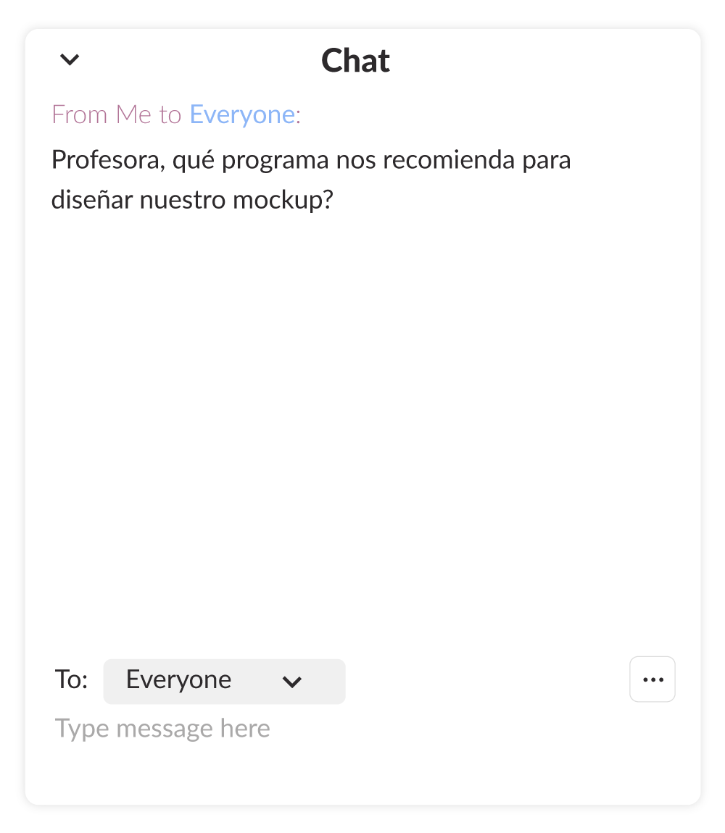
INTERACCIONES EN CLASES EN VIVO
Espacios para consultas
2.
Durante la dinámica de cada clase se abrirán breves espacios de consulta. Allí puedes escribir en el chat tu pregunta.
¡Tu duda puede ayudar a otras personas!
No olvides seleccionar “todos” para que todos puedan leerte.
Notes:
(Sólo la primera clase - onboarding)

Slide 9
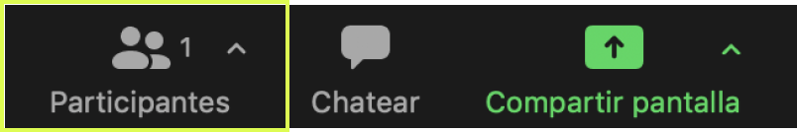
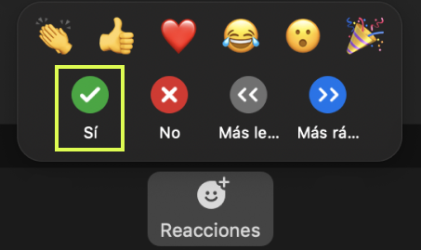
INTERACCIONES EN CLASES EN VIVO
Funcionalidades
Para evitar saturar el chat de mensajes, utiliza los signos que figuran en el apartado Participantes, dentro de Zoom.**
Por ejemplo: si se pregunta si se escucha correctamente, debes seleccionar la opción “Sí” o “No”.
**Para quitar el signo, presiona el mismo botón nuevamente o la opción “clear all”.
Notes:
(Sólo la primera clase - onboarding)

Slide 10
Metodología
Notes:
(Sólo la primera clase - onboarding)

Slide 11


Material asincrónico
Clases en vivo
Cada semana deberás asistir a una clase en vivo de dos horas. El objetivo es poner en práctica y profundizar sobre el Contenido Pregrabado. Está orientada a ejemplos en vivo, actividades colaborativas y prácticas.
Cada semana encontrarás disponible en la plataforma contenido asincrónico divido en unidades temáticas. Cada una tendrá contenido en formato audiovisual (videos, textos, imágenes, tutoriales, podcast, etc). Es requisito que veas este material en forma previa a cada clase en vivo 🙌
Notes:
Profe (MUY IMPORTANTE): Hacer hincapié en que es requisito que vean el contenido pregrabado en forma previo a la clase en vivo, ya que dichas clases se focalizan en instancias de práctica a partir de lo visto. El contenido pregrabado se pone disponible una semana antes de cada clase en vivo. Asimismo, reforzar esta comunicación en cada clase en vivo. Además, utilizar el foro para recordarles que deben visualizar el contenido una vez que se pone disponible en plataforma.

Slide 12
Preentregas y Proyecto Final

Slide 13

PREENTREGAS
¿Qué son?
Preentregas
Actividades que les permitirán avanzar en el desarrollo del proyecto final. Deberán ser subidas a la plataforma hasta 7 días luego de la clase para ser corregidas por tu profesor/a.
Notes:
(Sólo la primera clase)

Slide 14
PROYECTO FINAL
Proyecto final
El Proyecto final se construye a partir de las preentregas.
El objetivo es que cada estudiante pueda utilizar su Proyecto final como parte de su portfolio personal.
El Proyecto Final se debe subir a la plataforma la última clase del curso. En caso de no hacerlo tendrás 10 días a partir de la finalización del curso para cargarlo en la plataforma. Pasados esos días, el botón de entrega se inhabilitará.
Notes:
(Sólo la primera clase)

Slide 15

PROYECTO FINAL
Entrega
Nombre
Fecha
1° preentrega
Crea tu landing
Unidad 2
2° preentrega
Navega las rutas
Unidad 5
Proyecto Final
Web App de e-commerce
Unidad 8
Notes:
(Sólo la primera clase)

Slide 16
¿Cuál es nuestro Proyecto final?
Notes:
(Sólo la primera clase)

Slide 17

PROYECTO FINAL
Web App de e-commerce
Consigna:
Desarrollarás el front end de una tienda online con carrito de compras, utilizando los componentes de React y Firebase como servidor en la nube. Crearás así una experiencia de usuario amigable con actualizaciones visuales instantáneas y código escalable.
Notes:
(Sólo la primera clase)

Slide 18
PROYECTO FINAL
Proyectos de nuestros estudiantes
A.M. Florist
Refugio Tienda Deco
Del Campe
¡Esperamos que les resulten inspiradores!
Notes:
Primera clase.

Slide 19
Queremos
saber +
Contesta mediante el chat de Zoom
¿Alguien de la clase ya conocía React Js?
¿Alguien ya ha trabajado con esta herramienta?
¿Qué ventajas pueden identificar a la hora de utilizarla?
¿Por qué es importante esta herramienta para el analista de datos?
Notes:
Se sugiere utilizar esta slide para aquellos casos en que se comienza a utilizar alguna herramienta en particular en alguna clase.

Slide 20

PARA RECORDAR
A tener en cuenta
Este curso cuenta con:
Una valija de recursos nivelatorios. Podrás encontrar tutoriales y una autoevaluación.
Un glosario para que puedas consultar definiciones.
Una hoja de ruta para que te acompañe en todo tu recorrido.
¡Anímate a descubrirlos!
Notes:
React Js - tiene trayecto nivelatorio y autoevaluación. Se encuentra en la plataforma, como material complementario. Esta slide sirve para redirigir a los estudiantes que lo necesiten al recurso.

Slide 21
PARA RECORDAR
A tener en cuenta
También contarás con:
Una guía de actividades hacia el Proyecto final*, donde encontrarás propuestas prácticas que te ayudarán a construir tu proyecto.
Una guía de ejercicios complementarios*, para que puedas seguir practicando.
Errores frecuentes, para que puedas evitarlos en tu Proyecto final.
*La resolución de ambas guías es optativa, pero te sugerimos que realices las actividades para fortalecer tus conocimientos.
Notes:
Para profes/ tutores: reforzar la importancia de la práctica en programación.

Slide 22
Tutoriales para instalaciones
Notes:
Usar para los subtemas de un módulo.

Slide 23
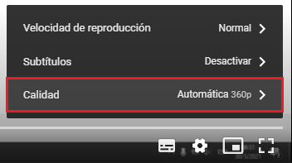
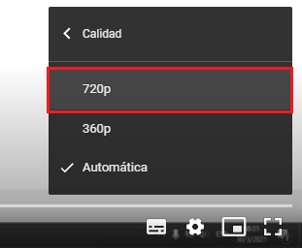
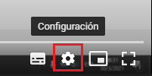
¿Cómo instalar programas y softwares?
Dentro de la carpeta “Tutoriales” encontrarás videos donde te explicamos cómo instalar los softwares y programas que utilizarás a lo largo del curso. Para optimizar la calidad de imagen de los mismos al reproducirlos, deberás seguir los siguientes pasos:
Haz clic en configuración
Luego en calidad
Y por último selecciona 720p

Slide 24
Introducción a React JS y configuración del entorno
Notes:
Usar para los subtemas de un módulo.

Slide 25

React: una librería para crear interfaces.
React JS fue creada por el equipo de desarrollo de Facebook como solución para construir interfaces de usuario en aplicaciones web.
A diferencia de Bootstrap, React es una biblioteca de JavaScript para construir interfaces y su lógica interna, sin un enfoque particular en el apartado estético.
Crearemos estas interfaces mediante componentes. Un componente es un elemento que cumple un rol específico en la interfaz. Por ejemplo, un botón, un formulario o una imagen.

Slide 26
Código Declarativo
React utiliza un enfoque declarativo en su programación, lo que significa que nos enfocamos en declarar nuestras intenciones y lógica en lugar de especificar los pasos detallados.
Repasamos conceptos básicos de JavaScript:
Una expresión es una combinación de valores, variables, operadores y llamadas a funciones que se evalúa y produce un resultado.
Una función es un bloque de código reutilizable qué podemos tratar de dos maneras: como referencia o como el valor resultado o return.

Slide 27
React detrás de escena
Premisas de React:
El acceso al DOM es costoso
Flujo de datos unidireccional
React logra un enorme rendimiento gracias a dos conceptos fundamentales:
El Virtual DOM permite procesar los cambios en una representación virtual en memoria en lugar de modificar directamente el DOM real.
La reconciliación es el proceso en el que React compara el Virtual DOM actual con su versión previa y aplica solo los cambios necesarios en el DOM real.

Slide 28
Node y NPM
Node.js es un entorno de ejecución de JavaScript que permite correr código en el servidor o en la computadora local. Proporciona acceso a recursos del sistema operativo, operaciones de entrada/salida y comunicación en red.
Se pueden instalar módulos adicionales utilizando NPM, una herramienta para gestionar paquetes en Node.js NPM funciona como repositorio y herramienta de línea de comandos (CLI) para la gestión de paquetes.

Slide 29

Ejercicio
¡Vamos a recuperar lo trabajado durante la semana!
Duración: 15 minutos.
Notes:
(OPCIÓN DASH)

Slide 30


EJERCICIO
Componente Botón
Consigna
Crea una función JavaScript que se encargue de agregar un elemento botón al DOM. El botón debe ser anidado dentro de un div con id=”root”.
Tips
Los métodos querySelector o getElementById te ayudarán a obtener nodos del DOM
Existen muchas formas de resolverlo: por ejemplo, utilizando createElement, innerHTML, appendChild.
Puedes crear botones de forma dinámica si tu función toma parámetros y los utilizas para definir los atributos y contenido del elemento (texto, class, id, disabled)
Duración: 15 minutos
Notes:
Instrucciones para el Profesor:
Explica cómo crear una función que agregue elementos al DOM y muestra un ejemplo en vivo de la implementación utilizando las técnicas sugeridas.

Slide 31
Paso a paso
Creamos una plantilla HTML básica para trabajar,
con un <div id=”root”> como elemento raíz.
Mediante un <script> (o archivo .js importado) creamos una función createComponent().
En la función, obtenemos una referencia al nodo raíz y agregamos dentro un elemento <button>.
¡Anímate a más! Utiliza parámetros para que createComponent cree elementos con diferentes clases, atributos y contenido.
Notes:
Utilizar esta slide para hacer un repaso de visto en el ejemplo en vivo.

Slide 32
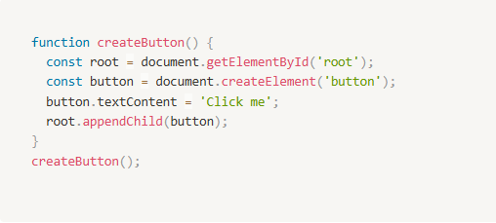
Posible solución
Notes:
Utilizar esta slide para hacer un repaso de visto en el ejemplo en vivo.

Slide 33
¡Buen trabajo! 😎

Slide 34

Ejemplo en vivo
Creación de componente con React en su forma más pura.
Continuando con la Actividad anterior, replicaremos el mismo componente, pero utilizando React, siguiendo la guía básica de prueba, donde agregamos React a un sitio HTML.
Enlace a Template editable
Guía de prueba oficial de React
Duración: 15 minutos

Slide 35
Paso a paso
Observamos el código inicial con la inicialización de React
Asignamos el nodo raíz con React.createRoot()
Creando elementos con React.createElement()
Notes:
Utilizar esta slide para hacer un repaso de visto en el ejemplo en vivo.

Slide 36
☕
Break
¡En 10 minutos volvemos!

Slide 37
Crea un entorno de React en Node
Duración: Tiempo estimado 20 minutos
Notes:
Usar para Actividades individuales. Profe/tutor: La duración que se sugiere para que los estudiantes realicen la actividad es de 20 minutos. A ellos se le suman 10 de puesta en común. Por ello, el total dedicado a la actividad completa será de aproximadamente 30 minutos.

Slide 38
Create React App
Create React App es un ambiente cómodo para aprender React, y es la mejor manera de comenzar a construir una nueva app con React.
Create React App configura tu ambiente de desarrollo de forma que puedas usar las últimas características de JavaScript, brindando una buena experiencia de desarrollo, y optimizando tu aplicación para producción. Necesitarás tener Node >= 14.0.0 y npm >= 5.6 instalados

Slide 39
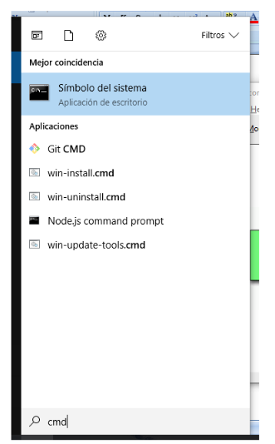
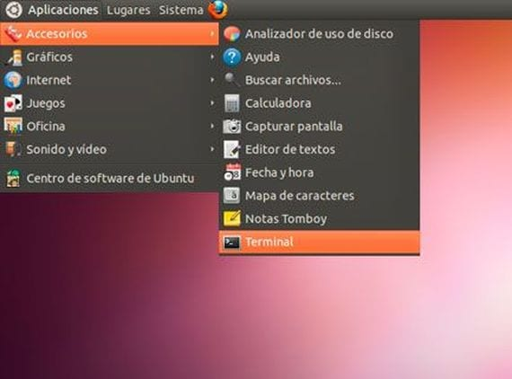
Abrir la consola
En Windows
En Linux

Slide 40


Ubicarnos en un directorio específico
Con el comando cd podemos ingresar al directorio sobre el cual vamos a crear nuestra aplicación en React.
Ejemplos:
Movernos a react/mitienda en el directorio actual
cd react/mitienda
Movernos un nivel arriba
cd ..

Slide 41
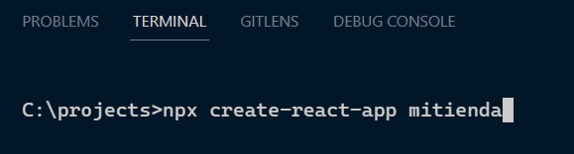
Instalar React JS
Utiliza el comando npx create-react-app para descargar el entorno preconfigurado e instalar todas las dependencias necesarias para ejecutar React. A npx es un comando especial de npm que permite ejecutar comandos y módulos de forma remota, sin necesidad de instalar nada de forma local
TIP: puedes utilizar un punto “.” en lugar del nombre de una carpeta, para crear el entorno en la carpeta actual

Slide 42


Alternativa: Instalar CRA
Debemos ejecutar el comando
npm install -g create-react-app
Crear la aplicación
Debemos ejecutar create-react-app my-app

Slide 43
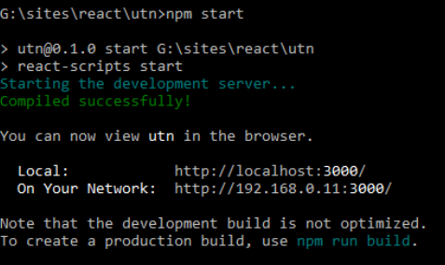
Ejecutar aplicación en el navegador
Para ejecutar una aplicación y poder acceder desde el navegador, debemos ejecutar (dentro del directorio de la aplicación creada)
npm start

Slide 44
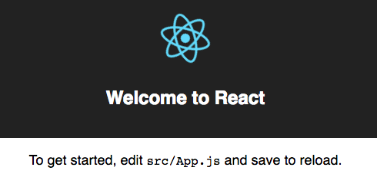
Ejecutar aplicación en el navegador
Ahora, debemos escribir la dirección obtenida (Ej:localhost:3000) en tu navegador y el resultado obtenido será el siguiente:

Slide 45
ACTIVIDAD
Crea un entorno de React en Node
Descripción de la actividad.
Crea una aplicación desde la CLI utilizando el módulo NPM create-react-app. Ejecuta los comandos necesarios para instalar React junto a sus dependencias y para visualizarlo en tu navegador.

Slide 46
Paso a paso
Descargamos e instalamos Node (si no lo teníamos).
Ejecutamos create-react-app con npx para crear un entorno de React.
Si creaste una nueva carpeta, desplázate desde la CLI con el comando cd nueva-carpeta.
Ejecutamos el comando npm start para ver la app.
Notes:
Utilizar esta slide para hacer un repaso de visto en el ejemplo en vivo.

Slide 47
Puesta en común
Duración: Tiempo estimado 10 minutos

Slide 48
¿Preguntas?
Te invitamos a dejar tu pregunta a través del chat
Notes:
(Probar si se puede hacer con Kahoot y de lo contrario que hagan preguntas activando micrófono o por chat).

Slide 49

Te compartimos los siguientes CoderTips

Slide 50
CODERTIPS
Te recomendamos
Posiblemente utilizar createElement no te parezca una manera sencilla de crear elementos; ¡no te preocupes! Más adelante veremos cómo mejorar esta sintaxis.
Create-React-App no es la única herramienta para crear una aplicación de React, te invitamos a que pruebes Vite.js.
Si el flujo de create-react-app te pareció algo confuso, repítelo para recordar los pasos.

Slide 51

MATERIAL AMPLIADO
HTML | w3schools.com
CSS | w3schools.com
Page Inspector | MDN web docs
API | MDN web docs
https://reactjs.org/tutorial/tutorial.html | Reactjs.org
https://reactjs.org/docs/hello-world.html | Reactjs.org
Notes:
Colocar el link de los recursos en el nombre de cada uno.
Usar para que los estudiantes puedan explorar en sus casas los recursos vistos en clase: libros, artículos, herramientas, websites, videos (ajenos a Coder).

Slide 52
Resumen
de la clase hoy
Conceptos básicos de React JS
Componentes
Código declarativo
Expresiones y funciones
Virtual DOM
Nodejs
Creación de App con CLI
Notes:
Obligatoria siempre. Completar el resumen con palabras claves de lo visto. En caso de cerrar con el “mapa de conceptos” se puede sacar.

Slide 53
Opina y valora
esta clase
Notes:
Obligatoria siempre.

Slide 54
Muchas gracias.
Notes:
Todas las clases

Slide 55
Educación digital
para el mundo real.
Notes:
Todas las clases

